Slide 1

Chapter4 표본 분포
R Study
Chungnam National University
July. 2. 2017

Slide 2

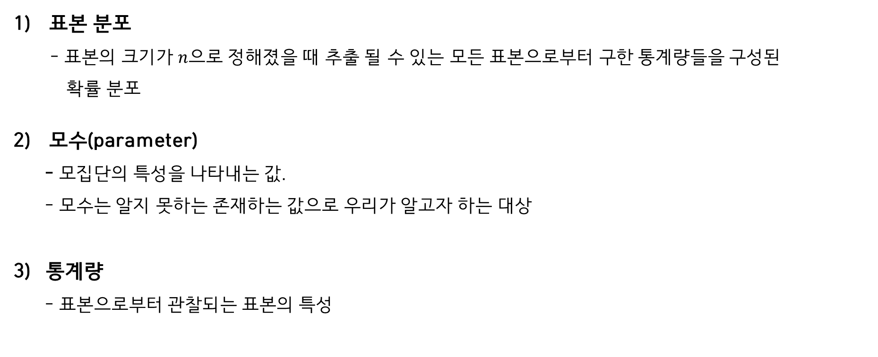
표본 분포에 사용되는 용어
표본 분포
- 표본의 크기가 $n$으로 정해졌을 때 추출 될 수 있는 모든 표본으로부터 구한 통계량들을 구성된
확률 분포
모수(parameter)
- 모집단의 특성을 나타내는 값.
- 모수는 알지 못하는 존재하는 값으로 우리가 알고자 하는 대상
통계량
- 표본으로부터 관찰되는 표본의 특성

Slide 3

표본 평균의 분포와 모집단의 분포 비교
모평균 $μ$, 분산 $σ^{2}$, 크기 $N$ 모집단 // 표본 크기 $n$
비복원 추출의 경우
$$E(\overline{X})=μ$$
$$Var(\overline{X})=\frac{N−n}{N−1}∙\frac{σ^{2}}{n}$$
복원 추출의 경우
$$E(\overline{X})=μ$$
$$Var\left(\overline{X}\right)=\frac{σ^{2}}{n}$$

Slide 4

Ex4-1 표본 평균 $\overline{x}의$ 분포 source(1)
m10 <- rep(NA, 1000) #결측값 NA 1000개로 구성된 벡터를 만든다.
m40 <- rep(NA, 1000)
set.seed(9) #난수 생성의 초깃값을 9로 고정 한다.
for ( i in 1:1000){ #1부터 1000으로 생성되는 벡터의 원소 수만큼 반복문을 만든다.
m10[i]<-mean(rnorm(10)) #표본분포로부터 10개의 표본을 추출하고 그 평균을 m10 i번째 원소에 저장
m40[i]<-mean(rnorm(40)) #표본분포로부터 40개의 표본을 추출하고 그 평균을 m40 i번째 원소에 저장
}

Slide 5

Ex4-1 표본 평균 $\overline{x}의$ 분포 source(2)
options(digits=4) #출력물의 자릿수를 4로 합니다.
c(mean(m10), sd(m10)) #m10의 평균과 표준편차를 구하여 하나의 벡터로 출력합니다.
c(mean(m40), sd(m40))
hist(m10, xlim=c(-1.5, 1.5),main="",xlab="x(n=10)",ylab="",col="cyan", border="blue")
#m10에 대하여 histogram을 그립니다.
hist(m40, xlim=c(-1.5, 1.5),main="",xlab="x(n=40)",ylab="",col="cyan", border="blue")
#m40에 대하여 histogram을 그립니다.

Slide 6
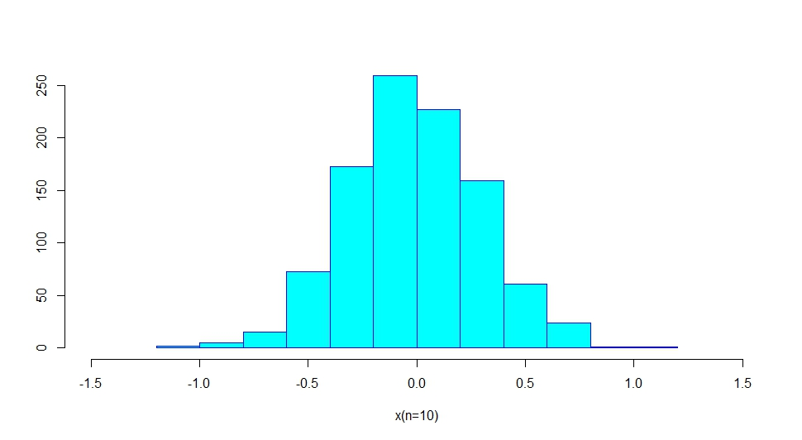

Ex4-1 표본 평균 $\overline{x}의$ 분포 result(1)
1) 모평균 0, 모분산 1, 표본 크기 $n$=10 일 때, 표본 평균 분포의 평균과 표준편차

Slide 7
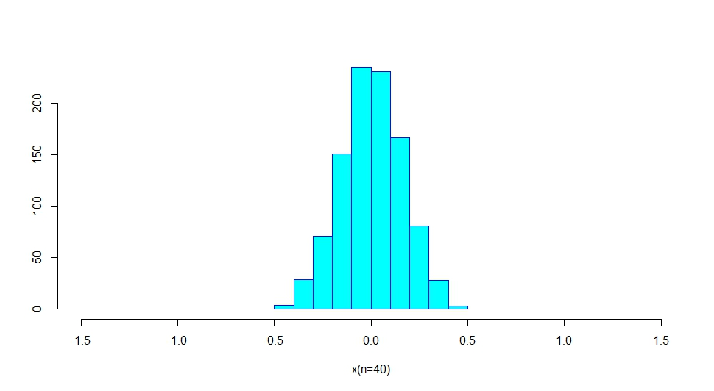

Ex4-1 표본 평균 $\overline{x}의$ 분포 result(2)
2) 모평균 0, 모분산 1, 표본 크기 $n$=40 일 때, 표본 평균 분포의 평균과 표준편차

Slide 8

Ex4-1 표본 평균 $\overline{x}의$ 분포 result & conclusion
3) 결과 및 결론
- 표본의 분포 즉, 평균과 표준편차를 통하여 모평균을 추정할 수 있었다.
- 표본의 크기가 클수록 표본 평균의 표준편차는 줄어들었으며, 이를 통하여 표본 크기가 크면
표본의 평균의 실제 평균과의 차이가 적을 확률이 높다는 것을 알 수 있었다.

Slide 9

중심극한정리
중심극한정리
- 모집단의 분포와 상관없이 모집단의 평균$μ$과 표준편차$σ$가 존재할 때 표본의 크기가 충분히
크다면 표본평균의 분포는 정규분포를 따른다.
$$\overline{X}\sim N\left({μ,\left(\frac{σ}{\sqrt{n}}\right)}^{2}\right)$$

Slide 10
Ex4-2 정규분포에서 추출한 표본 평균 $\overline{x}의$ 분포(1)
set.seed(9) #난수 생성의 초깃값을 9로 고정한다.
n <- 1000 #n에 1000을 할당합니다.
r1_mean <- rep(NA,n) #r1_mean에 NA를 1000개를 복사한 것을 벡터로 저장
r2_mean <- rep(NA,n) #r2_mean에 NA를 1000개를 복사한 것을 벡터로 저장
for (i in 1:n){
r1_mean[i] <- mean(rnorm(4,mean=3,sd=1))
#평균3, 표준편차1을 가지는 정규분포에서 표본 4개를 추출하여 평균을 구한다.
r2_mean[i] <- mean(rnorm(4,mean=170,sd=6))
#평균170, 표준편차1을 가지는 정규분포에서 표본 4개를 추출하여 평균을 구한다.
}
options(digits=4)#출력물의 자릿수를 4로 고정
c(mean(r1_mean),sd(r1_mean)) #벡터로 r1_mean의 평균과 표준편차를 출력
c(mean(r2_mean),sd(r2_mean)) #벡터로 r2_mean의 평균과 표준편차를 출력

Slide 11
Ex4-2 정규분포에서 추출한 표본 평균 $\overline{x}의$ 분포(2)
hist(r1_mean, prob=TRUE, xlab="표본평균",ylab="밀도",main="",col="orange",border="red")
#hist는 r1_mena의 히스토그램을 그린다.
#prob=TRUE는 y축에 값이 아닌 확률이 오도록 한다.
#xlab, ylab은 축의 이름
#col은 막대의 색, border는 막대경계의 색을 의미한다.
x1 <- seq(min(r1_mean), max(r1_mean),length = 1000)
#r1_mean의 최소값과 최대값의 사이의 구간을 1000개로 나누어 담는다.
y1 <- dnorm(x=x1, mean=3, sd=(1/sqrt(4)))
#정규분포에 대한 distribution funciton
lines(x1,y1,lty=2, lwd=2, col="blue")
#선을 그린다. lty는 a vector of line types, ldw는 a vector of line widths

Slide 12
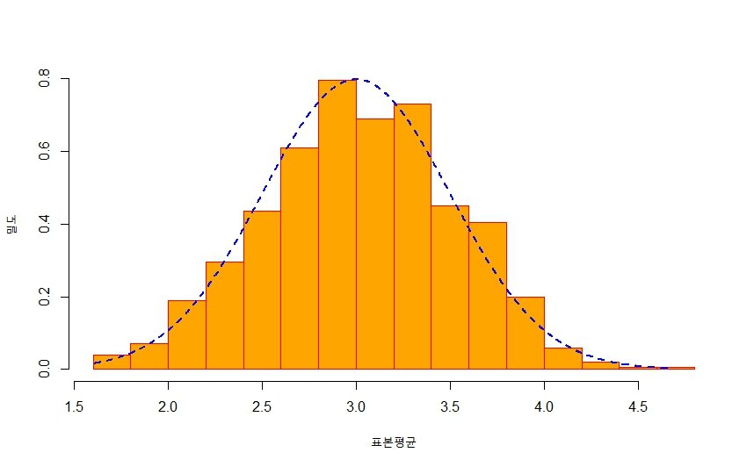
Ex4-2 정규분포에서 추출한 표본 평균 $\overline{x}의$ 분포 Result

Slide 13
Ex4-2 정규분포에서 추출한 표본 평균 $\overline{x}의$ 분포(3)
hist(r2_mean, prob=TRUE, xlab="표본평균",ylab="밀도",main="",col="orange",border="red")
x2 <- seq(min(r2_mean), max(r2_mean),length = 1000)
y2 <- dnorm(x=x2, mean=170, sd=(6/sqrt(4)))
lines(x2,y2,lty=2, lwd=2, col="blue")

Slide 14
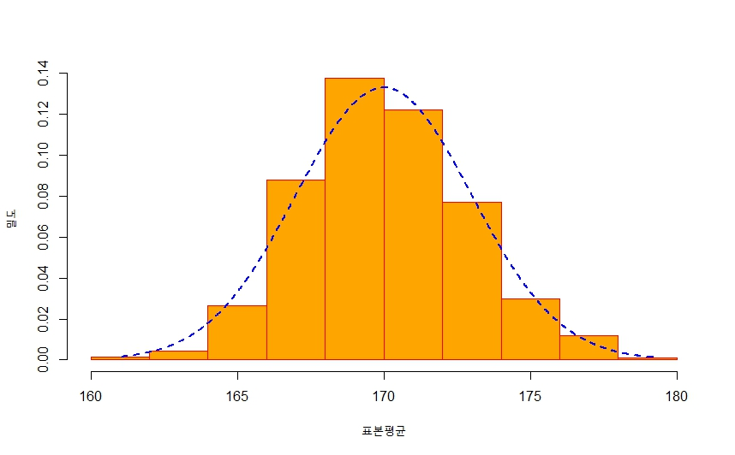
Ex4-2 정규분포에서 추출한 표본 평균 $\overline{x}의$ 분포 Result

Slide 15
Ex4-3 비정규분포에서 추출한 표본 평균 $\overline{x}의$ 분포(1)
set.seed(9)
t <- 10, p <- 0.1, x <- 0:10, n <- 1000 #10번의 시행 횟수, 성공 확률, 0부터 10까지의 값을 의미
b.2.mean <- rep(NA,n), b.4.mean <- rep(NA,n), b.32.mean <- rep(NA,n)
for (i in 1:n){
b.2.mean[i] <- mean(rbinom(2, size=t, prob=p))
b.4.mean[i] <- mean(rbinom(4, size=t, prob=p))
b.32.mean[i] <- mean(rbinom(32, size=t, prob=p))
}
options(digits=4)
c(mean(b.2.mean), sd(b.2.mean))
c(mean(b.4.mean), sd(b.4.mean))
c(mean(b.32.mean), sd(b.32.mean))

Slide 16
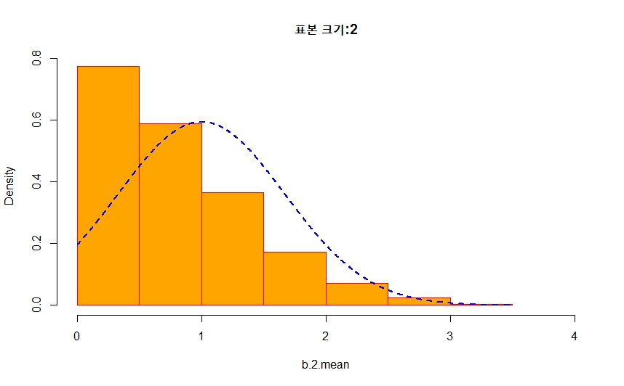
Ex4-3 비정규분포에서 추출한 표본 평균 $\overline{x}의$ 분포(2)
hist(b.2.mean, prob=T, xlim=c(0,4),main="표본 크기:2",col="orange",border="red")
x1 <- seq(min(b.2.mean), max(b.2.mean), length = 1000)
y1 <- dnorm(x=x1, mean=1, sd=sqrt(0.9)/sqrt(2))
lines(x1,y1,lty=2, lwd=2, col="blue")

Slide 17
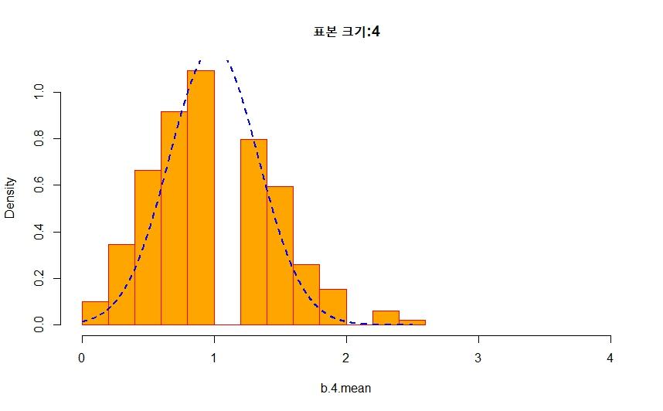
Ex4-3 비정규분포에서 추출한 표본 평균 $\overline{x}의$ 분포(3)
hist(b.4.mean, prob=T, xlim=c(0,4),main="표본 크기:4",col="orange",border="red")
x2 <- seq(min(b.4.mean), max(b.4.mean), length = 1000)
y2 <- dnorm(x=x2, mean=1, sd=sqrt(0.9)/sqrt(8))
lines(x2,y2,lty=2, lwd=2, col="blue")

Slide 18
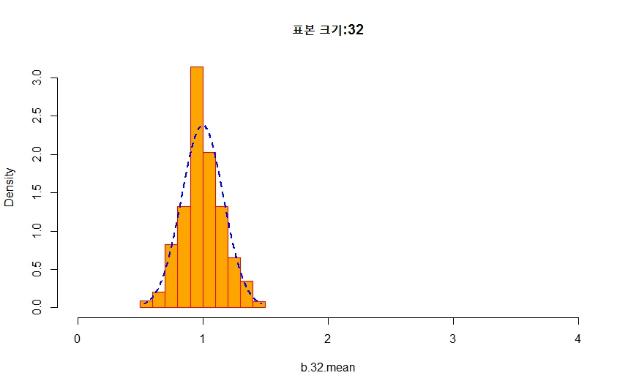
Ex4-3 비정규분포에서 추출한 표본 평균 $\overline{x}의$ 분포(4)
hist(b.32.mean, prob=T, xlim=c(0,4),main="표본 크기:32",col="orange",border="red")
x3 <- seq(min(b.32.mean), max(b.32.mean), length = 1000)
y3 <- dnorm(x=x3, mean=1, sd=sqrt(0.9)/sqrt(32))
lines(x3,y3,lty=2, lwd=2, col="blue")

Slide 19
Ex4-4 모집단의 분산
options(digits=5) #출력물의 자릿수를 5자리로 맞춘다.
cor <- c(0.4196, 0.4172, 0.4237, 0.4182, 0.4324,0.4365, 0.4354, 0.4156, 0.4172, 0.4414)
m <- mean(cor) #평균을 구하여 변수 m에 저장한다.
dev <- cor - m #편차를 구해서 변수 dev에 저장한다.
num <- sum(dev^2) #편차들의 제곱을 모두 더해 변수 num에 저장한다.
denom <- length(cor) #자료의 개수를 denom에 저장한다.
denom2 <- length(cor) - 1 #자료의 개수 - 1 을 변수 denom2에 저장한다.
(var.p<-num/denom) #편차 제곱합을 자료의 개수로 나눈 모분산을 구한다.
(var.s<-num/denom2) #편차 제곱합을 자료의 개수-1로 나눈 표본분산을 구한다.
var(cor) #R이 제공하는 분산함수(var)과 비교한다.

Slide 20
Ex4-5 사용자 정의 함수(모분산)
options(digits=4) #출력물의 자릿수를 4자리로 맞춘다.
var.p <- function(x){
n <- length(x) #x의 원소의 총 개수를 저장
m <- mean(x) #x의 평균을 저장
num <- sum((x-m)^2) #편차 제곱합을 저장
denom <- n #x의 원소의 총 개수를 넘겨줌
var <- num/denom #모분산을 구한다
return (var)
}
radius <- c(234, 234, 234, 233, 233, 233, 233, 231, 232, 231)
var.p(radius) #사용자 정의함수 사용(모분산)
var(radius) #R 내장 함수 사용(표본분산)

Slide 21
Ex4-6 사용자 정의 함수(모분산)
options(digits=4) #출력물의 자릿수를 4자리로 한다.
var.p2<-function(x, na.rm=FALSE){ #var.p2는 두 개의 전달인자를 가지고 있다.
if(na.rm == TRUE){ x<-(!is.na(x)) #벡터 x에서 결측이 아닌 값들만 가지고 온다. }
n <- length(x) #x의 원소의 총 개수를 저장한다.
m <- mean(x,na.rm=na.rm) #내장함수 mean에도 na.rm이 있다
num <- sum((x-m)^2,na.rm=na.rm) #내장함수 sum에도 na.rm이 있다.
denom <- n #x의 원소의 총 개수를 넘겨받는다.
var <- num/denom #모분산을 구한다.
return(var)
}
radius <- c(234,234,234,233,233,233,NA,231,232,231)
var.p2(radius)
var.p2(radius, na.rm=TRUE)

Slide 22
Ex4-6 사용자 정의 함수(모분산)
options(digits=4) #출력물의 자릿수를 4자리로 한다.
var.p2<-function(x, na.rm=FALSE){ #var.p2는 두 개의 전달인자를 가지고 있다.
if(na.rm == TRUE){ x<-(!is.na(x)) #벡터 x에서 결측이 아닌 값들만 가지고 온다. }
n <- length(x) #x의 원소의 총 개수를 저장한다.
m <- mean(x,na.rm=na.rm) #내장함수 mean에도 na.rm이 있다
num <- sum((x-m)^2,na.rm=na.rm) #내장함수 sum에도 na.rm이 있다.
denom <- n #x의 원소의 총 개수를 넘겨받는다.
var <- num/denom #모분산을 구한다.
return(var)
}
radius <- c(234,234,234,233,233,233,NA,231,232,231)
var.p2(radius)
var.p2(radius, na.rm=TRUE)

Slide 23
실습(1) EX4-4
data <- read.csv('D:/GoogleDrive/R/Chapter4/source/iris.csv',header=FALSE)
head(data)
names(data) <- c("sepal_length","sepal_width","petal_length","petal_width","class")
head(data)
cor = data$sepal_length
#편차를 구해서 변수 dev에 저장한다.
#편차들의 제곱을 모두 더해 변수 num에 저장한다.
#자료의 개수를 denom에 저장한다.
#자료의 개수 - 1 을 변수 denom2에 저장한다.
#편차 제곱합을 자료의 개수로 나눈 모분산을 구한다.
#편차 제곱합을 자료의 개수-1로 나눈 표본분산을 구한다.
var(cor) #R이 제공하는 분산함수(var)과 비교한다.

Slide 24
실습(2) EX4-5
data <- read.csv('D:/GoogleDrive/R/Chapter4/source/iris.csv',header=FALSE)
head(data)
names(data) <- c("sepal_length","sepal_width","petal_length","petal_width","class")
head(data)
cor = data$sepal_length
#사용자 정의 함수 만들기
var.p <- function(x){
#x의 원소의 총 개수를 변수 n에 저장
#x의 평균을 변수 m에 저장
#편차 제곱합을 변수 num에 저장
#x의 원소의 총 개수를 변수 denom에 저장
#모분산 구하여 변수 var에 저장
#var을 리턴한다.
}

